Slide 1
Интерференция механических волн учитель физики МОУ СОШ№28 Амурской области г. Благовещенска Шангина Е. А.

Slide 2
Цель урока
Рассмотреть физическую сущность интерференции волн, изучив условия её возникновения
Ознакомить учащихся со способом получения когерентных волн, разъяснив
условия наблюдения интерференции в природе.

Slide 3
Задачи урока.
1. образовательная - обеспечить формирование и использование учащимися знаний о когерентных (монохроматичных) источниках света, интерференции световых волн и их применении.
2.воспитательная – воспитывать внима-тельность, способности четко формулировать свои мысли, самостоятельность;
3. развивающая – учить анализировать, научить получать кольца Ньютона, наблюдать и объяснять интерференцию света от двух когерентных источников.

Slide 5
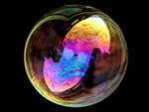
Мыльный пузырь

Slide 6
Раковина

Slide 7
Мыльная плёнка
Мыльная плёнка покрыта цветными полосами (результатом интерференции света, отражённого от её стенок).

Slide 8
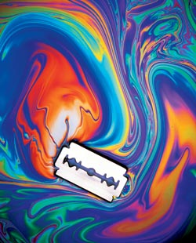
Плёнка бензина на поверхности воды

Slide 9
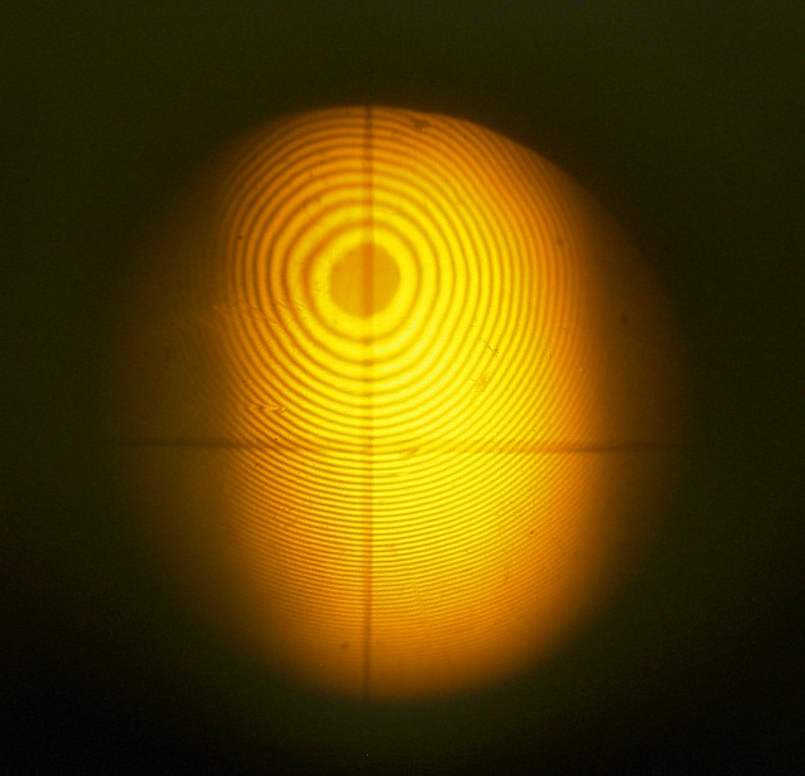

Slide 10
Ко́льца Нью́тона
Ко́льца Нью́тона — кольцеобразные интерференционные максимумы и минимумы, появляющиеся вокруг точки касания слегка изогнутой выпуклой линзы и плоскопараллельной пластины при про-хождении света сквозь линзу и пластину.

Slide 11
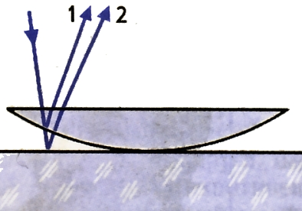
Кольца Ньютона

Slide 12
Интерференция света в природе
Интерференцию света также
наблюдают в тончайшем листочке
слюды, пятнах нефти на поверхности воды. Яркую, переливающуюся всеми цветами радуги окраску некоторых раковин, перьев птиц, на поверхности которых расположены тончайшие,
незаметные для глаза прозрачные
чешуйки, также можно объяснить
интерференцией. Если рассматривать
под микроскопом крылья бабочек, то
можно заметить, что они состоят из
большого числа элементов, размер
которых имеет порядок длины волны
видимого света.

Slide 13
Вопросы
1. Дайте определение интерференции света.
2.Какие источники света называют когерентными?
3.Каким способом получают когерентные световые волны?
4.Почему не могут интерферировать волны, идущие от двух независимых источников света?
5.Какое световое излучение называется монохроматическим?
6.Сформулируйте условия усиления и ослабления интерферирующих световых волн.
7.Чем объясняется видимая расцветка крыльев стрекоз, жуков и некоторых других насекомых?
8. Почему цвет одного и того же места поверхности мыльного пузыря непрерывно изменяется?

Slide 14
доклады и презентации
Интерференция и размеры звёзд.
Просветление оптики и её применение.
Итерференционные явления в природе.

